Slide 1
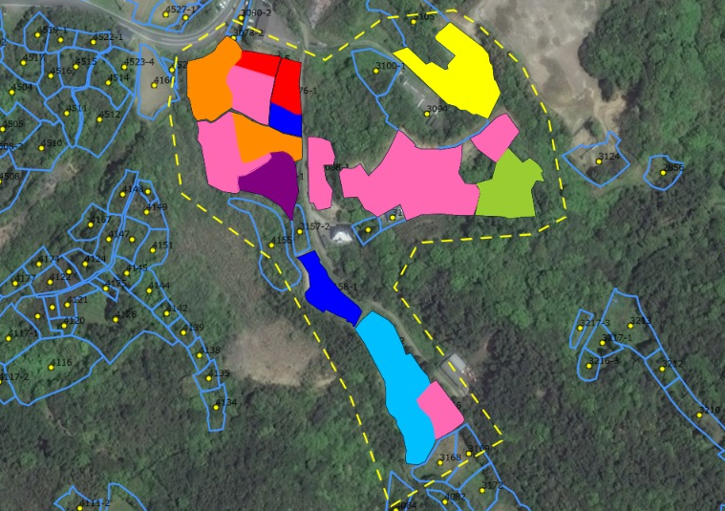

坂瀬川地区 嫁入川

